Slide 1
電腦遊戲價格預測
指導老師：張栩嘉，郭惠民
組長：林鳴謙
組員：林彥廷，李秉鴻，李彥儀，朱以文

Slide 2

專題分工
 | 爬蟲/ETL | 資料庫/ETL | 研究方法 | 方法整合 | 網頁製作
林鳴謙
林彥廷
李秉鴻
李彥儀
朱以文

Slide 3
動機─現況問題描述
消費者
遊戲太多
開發商
開發多特色的新遊戲，預測價格走勢有難度。
預算太少
無法買入太多遊戲。
H

Slide 4
定義分析問題/系統目標
現有的遊戲
預測遊戲價格何時下跌，跌價幅度
開發新遊戲
預測多重屬性的遊戲價格趨勢
H

Slide 5
系統功能描述
查詢遊戲
選擇遊戲，預測該遊戲價格是否下跌與下跌的時機，並提供遊戲價格走勢。
組合屬性查詢
輸入多個遊戲屬性，預測具有該些屬性的遊戲價格趨勢
H

Slide 6
決策建議
消費者
得知何時可以優惠價格購買
開發商
作為決策依據
H

Slide 7
資料蒐集與儲存
系統架構
網頁設計
尋找可用資料
暫定研究方法
確認資料的欄位
資料庫建立
資料蒐集
流程使用工具
流程使用方法
視覺化呈現
網頁前後端設計
正式上線
系統建立
研究方法與程式實作
流程方法詳述
動機
定義問題
系統目標
系統功能
決策建議
方法實作及調整參數
程式撰寫
程式整併
資料分析自動化
資料庫ETL
資料分析方法
時間序列分群
邏輯式迴歸
時間序列分類

Slide 8
資料蒐集與儲存
系統架構
網頁設計
尋找可用資料
暫定研究方法
確認資料的欄位
資料庫建立
資料蒐集
流程使用工具
流程使用方法
視覺化呈現
網頁前後端設計
正式上線
系統建立
研究方法與程式實作
流程方法詳述
動機
定義問題
系統目標
系統功能
決策建議
方法實作及調整參數
程式撰寫
程式整併
資料分析自動化
資料庫ETL
資料分析方法
時間序列分群
邏輯式迴歸
時間序列分類

Slide 9
程式整併
 | 彥廷
 | 秉鴻
 | 以文
FunctionName | 內容說明 | input1 | input2 | input3 | input4 | output1 | output2 | output3 | output4 | 備註
userEntryTag | (新)user輸入Tag | 使用者輸入 |  |  |  | tag |  |  |  | 請使用list資料型態包覆output 函式測試請使用test.RDS
queryGame | (舊)遊戲查詢，傳入 |  |  |  |  | gameName
nGetClusterName | (新)依照傳入Tag找尋相似遊戲，傳回相似遊戲的群號(時間序列分群) | tag |  |  |  | gameName | clusterNumber | tag
oGetClusterName | (舊)直接傳回遊戲所屬群號(時間序列分群)與遊戲標籤 | gameName
getDay | 邏輯式迴歸，預先對每群建多個模型，再選取模型中發生機率最高的模型，傳回參數 | gameName | clusterNumber | tag |  | gameName | clusterNumber | day | prob
getDiscount | 傳入群編號及降價天數至時間序列分類，傳回天數及折扣數 | gameName | clusterNumber | day | prob | gameName | discount | day | prob
getAll | 將以上函式整至此函式中，對所有遊戲使用，傳回一個大list(須包含所有遊戲的折扣天數) | gameName |  |  |  | detailList
多人共同開發，先定義函數、輸入與輸出參數名，並使用預先設定格式的RDS檔對函數測試。
成功達到資料分析自動化，並且事後增加新功能也非常方便，可得知是哪個部分出錯。

Slide 10
資料蒐集與儲存
系統架構
網頁設計
尋找可用資料
暫定研究方法
確認資料的欄位
資料庫建立
資料蒐集
流程使用工具
流程使用方法
視覺化呈現
網頁前後端設計
正式上線
系統建立
研究方法與程式實作
流程方法詳述
動機
定義問題
系統目標
系統功能
決策建議
方法實作及調整參數
程式撰寫
程式整併
資料分析自動化
資料庫ETL
資料分析方法
時間序列分群
邏輯式迴歸
時間序列分類

Slide 11



系統架構

Slide 12



RHadoop
functions providing file management of the HDFS from within R
read and write files in avro format
rhdfs
ravro
rmr
functions providing Hadoop MapReduce functionality in R
plyrmr
higher level plyr-like data processing for structured data
functions providing file management of the HDFS from within R
rhase

Slide 13
資料分析
時間序列分群
邏輯式迴歸
時間序列分類
預測模型
計算價格向量間的距離
使用距離分群
預測一段時間降價的機率
根據時間序列波動歸納出折扣模式

Slide 14
資料蒐集與儲存
系統架構
網頁設計
尋找可用資料
暫定研究方法
確認資料的欄位
資料庫建立
資料蒐集
流程使用工具
流程使用方法
視覺化呈現
網頁前後端設計
正式上線
系統建立
研究方法與程式實作
流程方法詳述
動機
定義問題
系統目標
系統功能
決策建議
方法實作及調整參數
程式撰寫
程式整併
資料分析自動化
資料庫ETL
資料分析方法
時間序列分群
邏輯式迴歸
時間序列分類

Slide 15





About This Game
Languages
System Requirements
Title
Genre
Developer
Publisher
Release Date
Release Date
Popular user-defined tags for this product

Slide 16

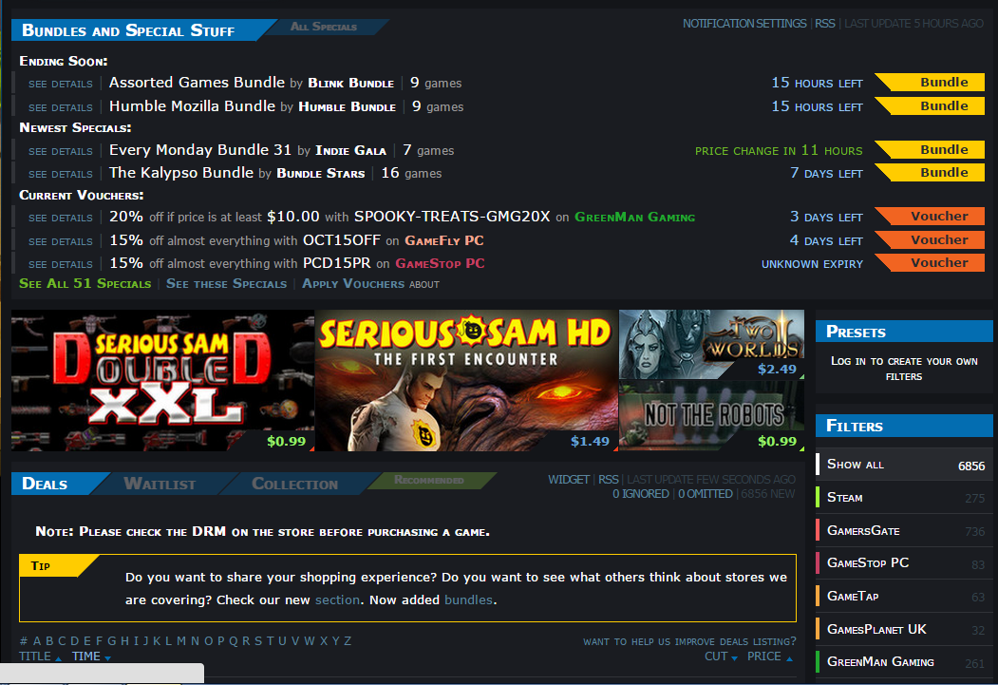
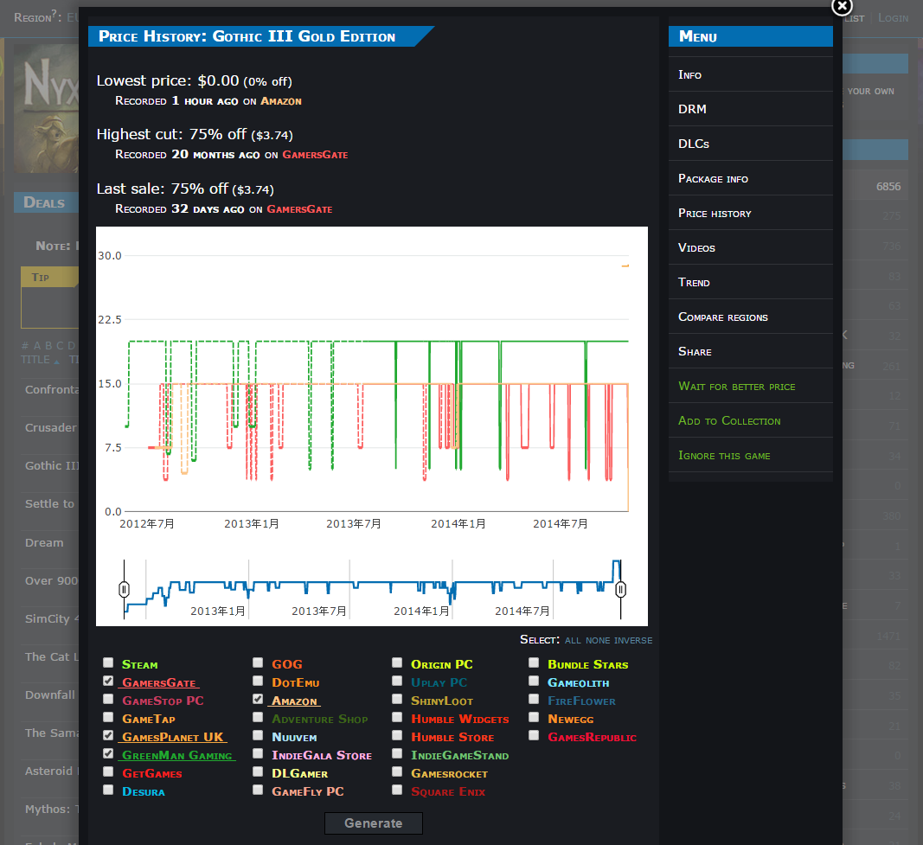

Slide 17

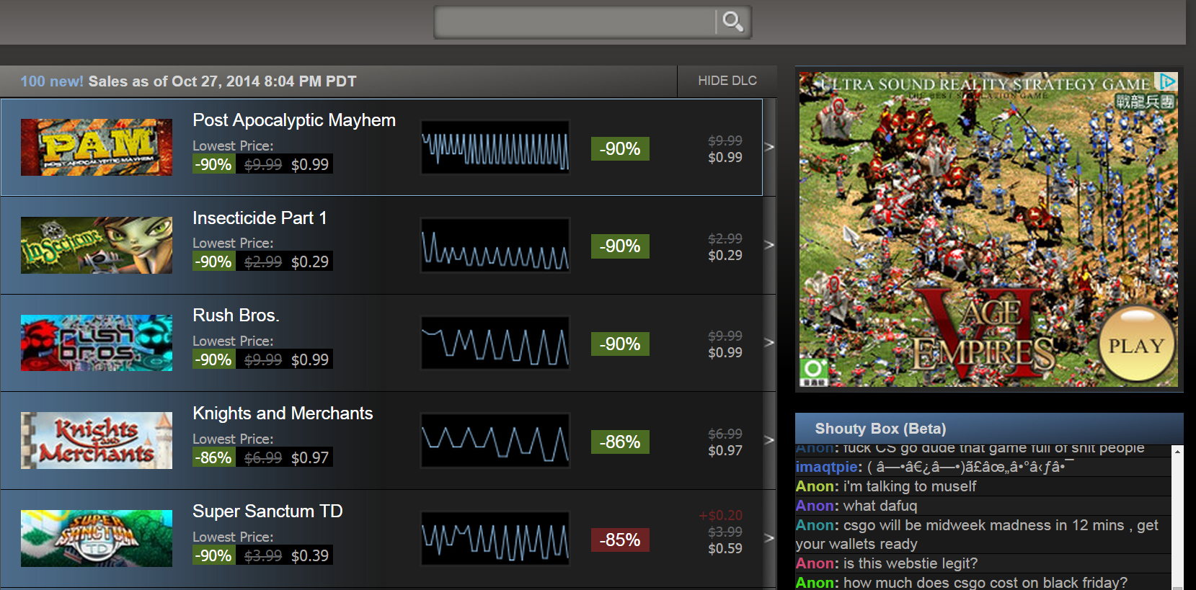
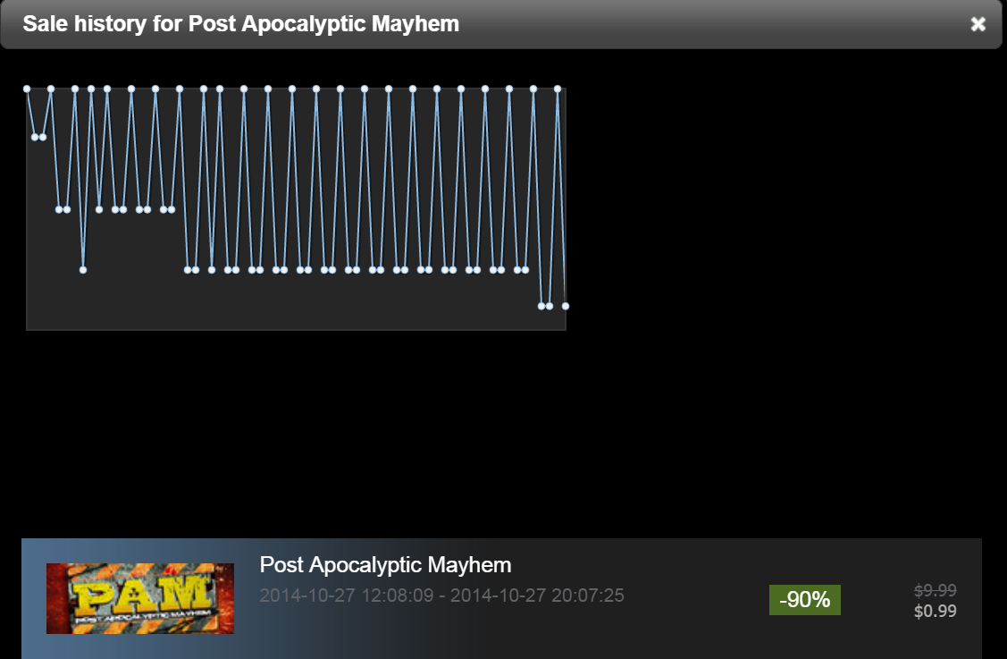

Slide 18

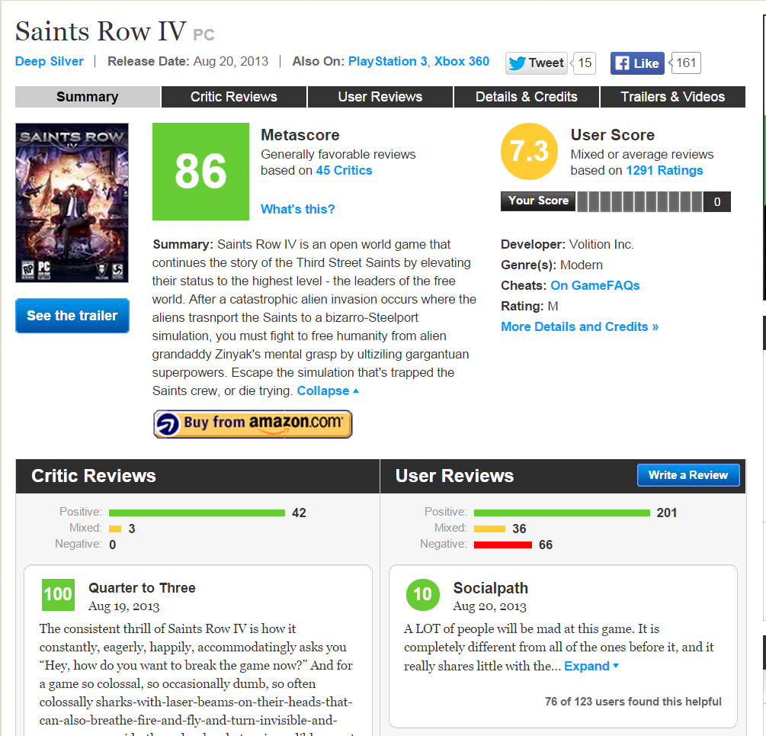

Slide 19


Sprofile | SUserTag | SGameTag | Slanguages | SGameName
ID | ID | ID | ID | ID
sGameName | userGameTag | gameTag | languages | sGameName
introduce
releaseDate
score
developer
publisher
systemRequire
Iprice
iGameName
platformName
recordTime
recordPrice
Sprice
ID
recordTime
recordPrice
Mprofile | MGameTag | MUserReview | MGameReview
mGameName | mGameName | mGameName | mGameName
introduce | gameTag | userReview | gameReview
releaseDate |  | userReviewTime | gameReviewTime
score |  | userScore | gameReviewScore
developer |  |  | siteName

Slide 20
About 1508,0000 Columns
B

Slide 21

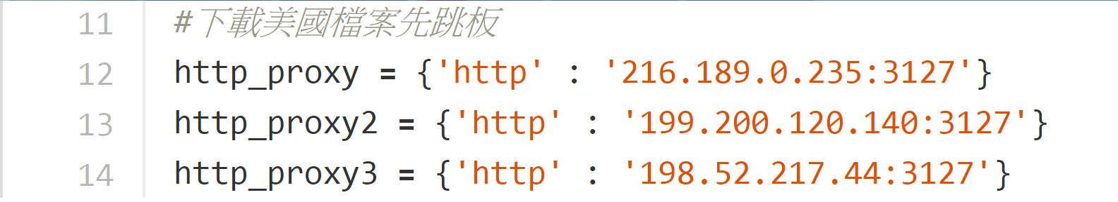
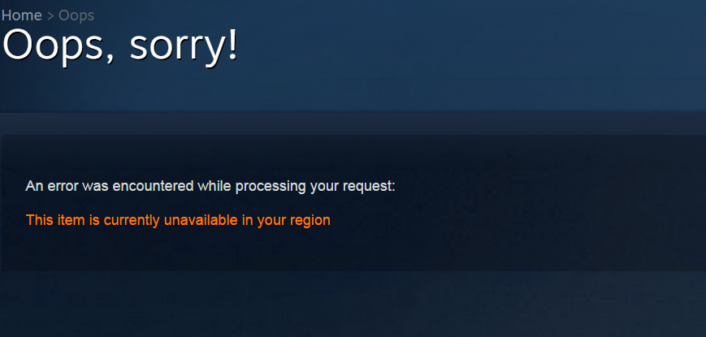
封包傳遞(1/3)
網站會擋域外IP，無法直接抓取網頁
→設定代理伺服器解決問題

Slide 22
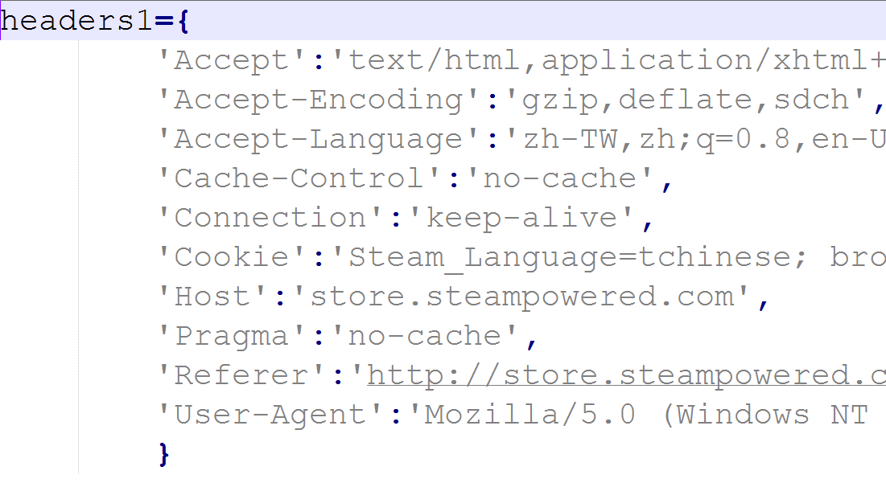

封包傳遞(2/3)
有遊戲有年齡限制的頁面
→設定傳出去的封包格式

Slide 23
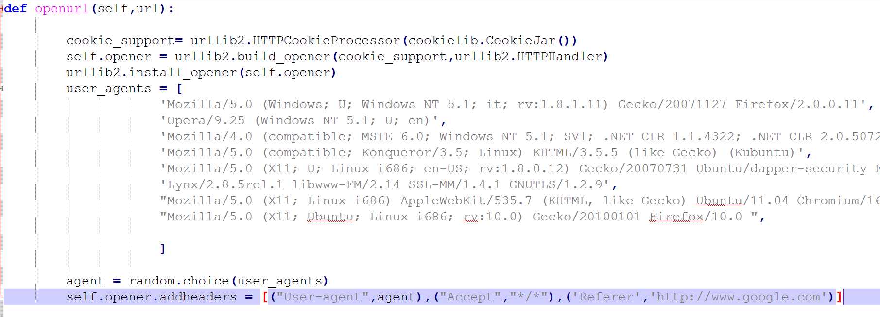
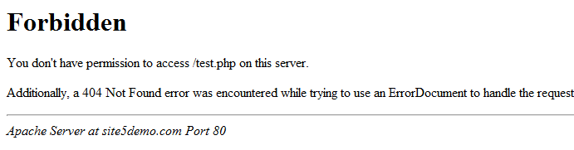
封包傳遞(3/3)
因為CSDN應用程序服務器上做了限制而取到403 Forbidden
→模擬真實上網，發送HTTP標頭信息

Slide 24
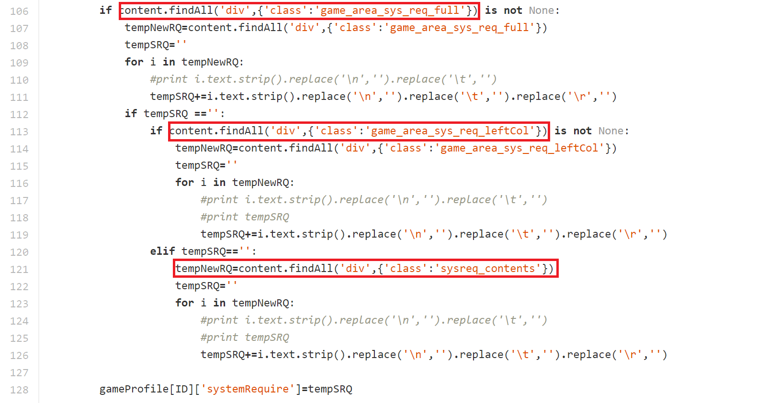
Web 內容(1/2)
新舊版網頁，HTML 格式不一，標籤命名方式不一
→用 If else 條件判斷

Slide 25
Web 內容(2/2)
網站將資料埋在java script中，無法直接抓取
→觀察，找出埋藏的檔案後，再針對該檔案進行抓取

Slide 26
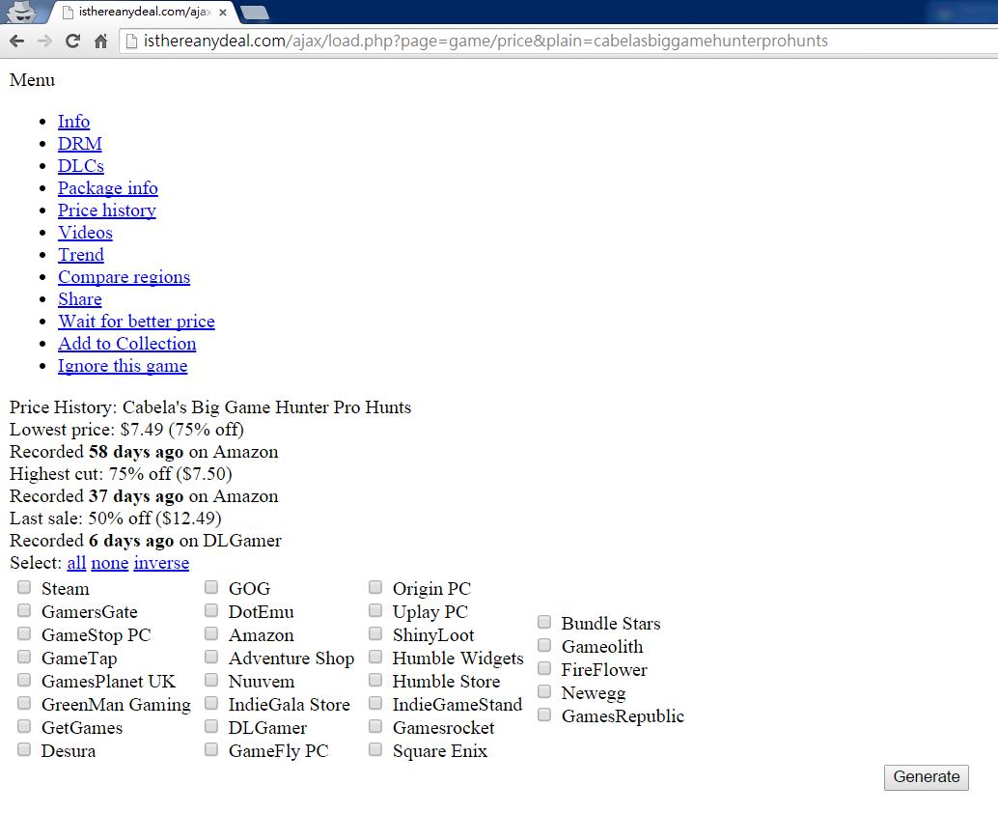
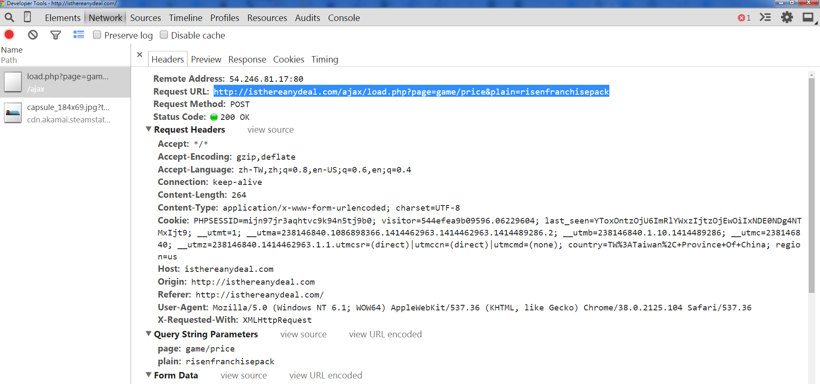
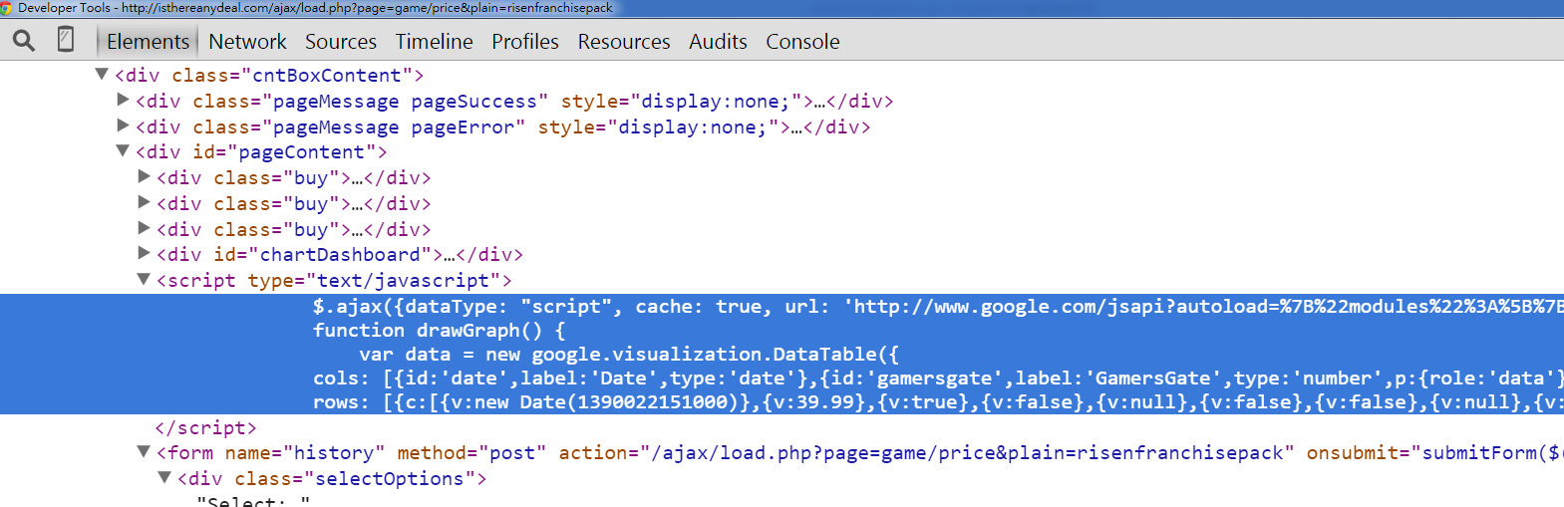
B

Slide 27





建立外部連線，並設定使用者權限，讓組員可抽取資料
依照研究方法需求，進行日期轉換、判斷假日、資料整併
編寫預存程序與檢視表，減少實作研究方法需二次ETL的時間

Slide 28
資料蒐集與儲存
系統架構
網頁設計
尋找可用資料
暫定研究方法
確認資料的欄位
資料庫建立
資料蒐集
流程使用工具
流程使用方法
視覺化呈現
網頁前後端設計
正式上線
系統建立
研究方法與程式實作
流程方法詳述
動機
定義問題
系統目標
系統功能
決策建議
方法實作及調整參數
程式撰寫
程式整併
資料分析自動化
資料庫ETL
資料分析方法
時間序列分群
邏輯式迴歸
時間序列分類

Slide 29
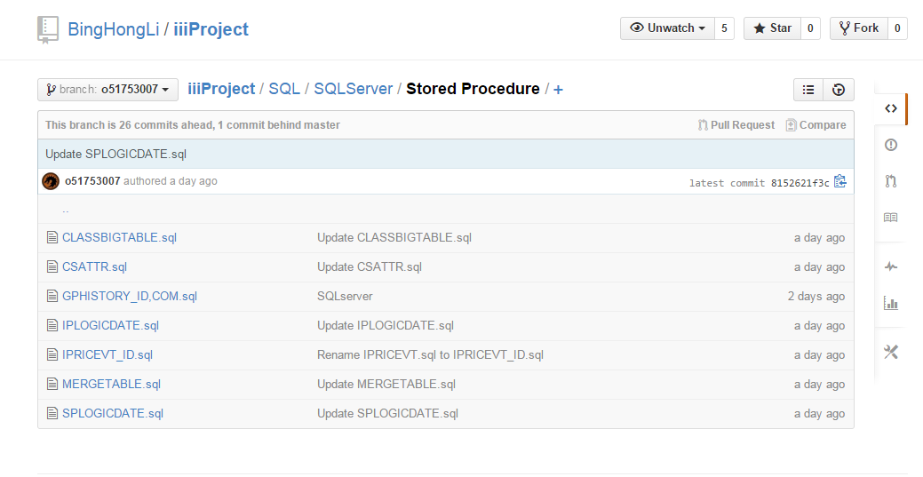
預存程序

Slide 30
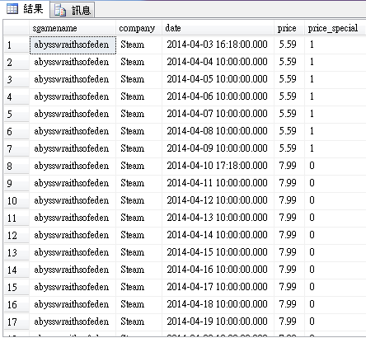
Logistic Regression Input
因變數設定 判斷一段時間內的走勢?
Iprice
iGameName
platformName
recordTime
recordPrice

Slide 31
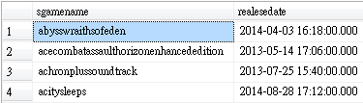
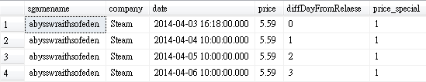
[ WITH <common_table_expression> [ ,...n ] ] <common_table_expression>::=
expression_name [ ( column_name [ ,...n ] ) ] AS ( CTE_query_definition )
TABLE1
MIN(date)
,(price <> 0)
TABLE2
DATEDIFF(day, b.realesedate, A.date) AS diffDayFromRelaese

Slide 32
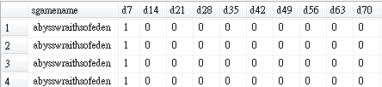
Searched CASE expression:
CASE WHEN Boolean_expression THEN result_expression [ ...n ]
[ ELSE else_result_expression ] END
TABLE3
CASE WHEN diffDayFromRelaese < 7 AND diffDayFromRelaese >= 0 THEN 1 ELSE 0 END AS d7
每一筆與釋出日差
From TABLE2
SGameTag
ID
gameTag
CSATTR
CASE WHEN SUM([d7]) > 0 THEN 1 ELSE 0 END AS d7
JOIN

Slide 33
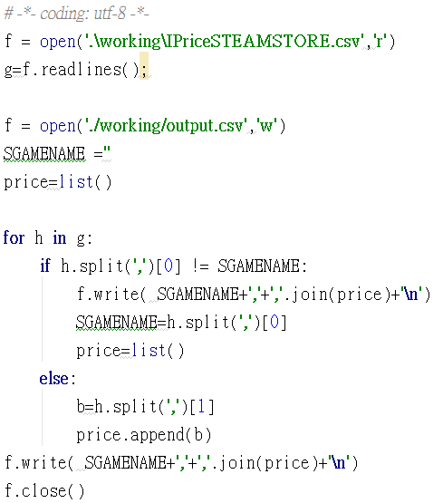
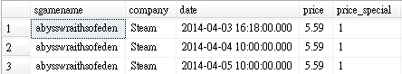
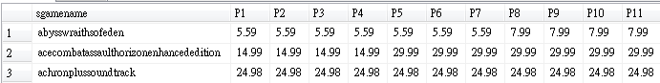
SQL難以解決的問題 樞紐轉換

Slide 34
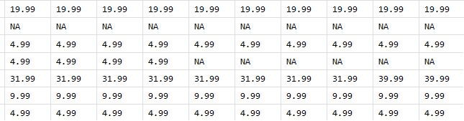
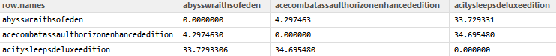
研究方法說明─TimeSeriesCluster
以歷史價格的變化情況做為分群依據，對所有遊戲做分群
時間序列長度不同
DTW(Dynamic Time Warping) 分析時間序列之間的距離
W

Slide 35
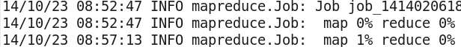
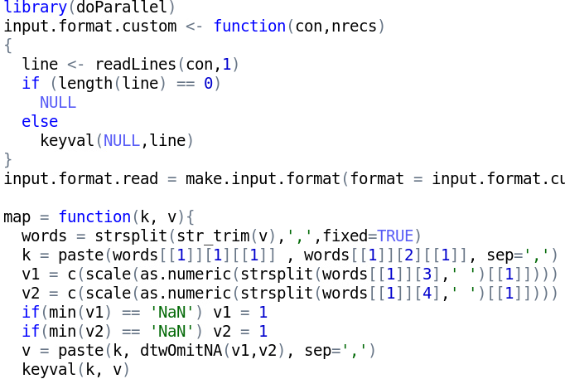
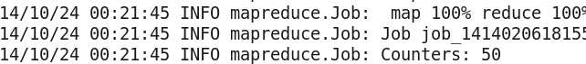
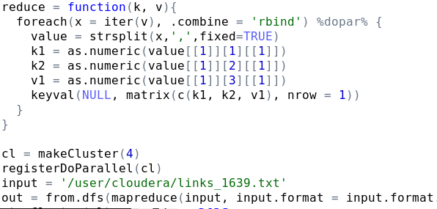
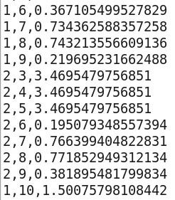
研究方法說明─TimeSeriesCluster
以rmr在Hadoop的cluster上做運算
W

Slide 36
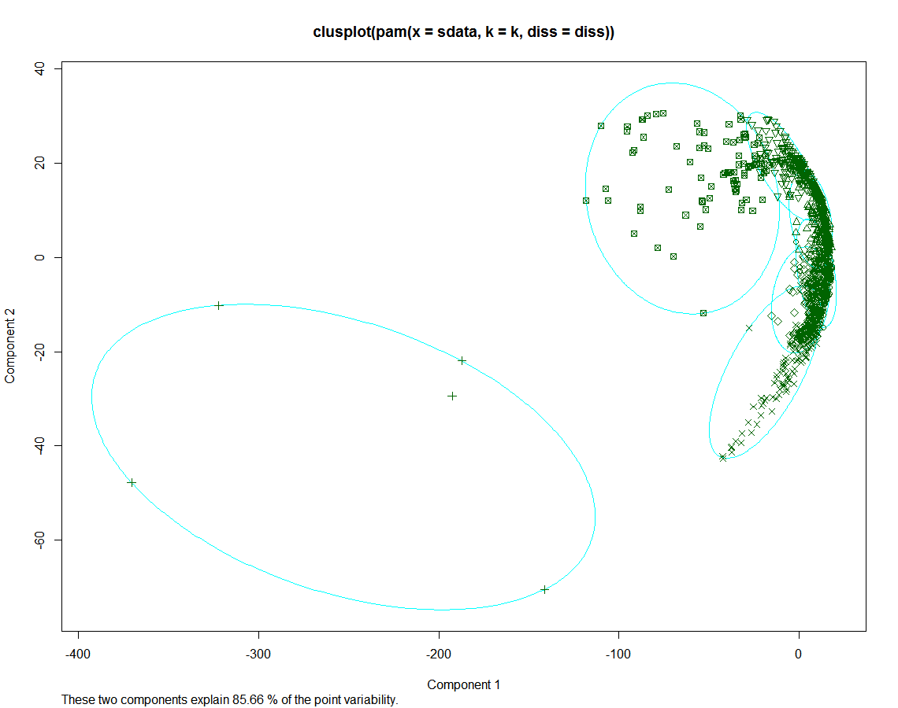

研究方法說明─TimeSeriesCluster
以歷史價格的變化情況做為分群依據，對所有遊戲以k-medoid中的Partitioning Around Medoids(分割環繞物件法)做分群
Classification
DTW結果
各群 主要標籤
Cluster

Slide 37
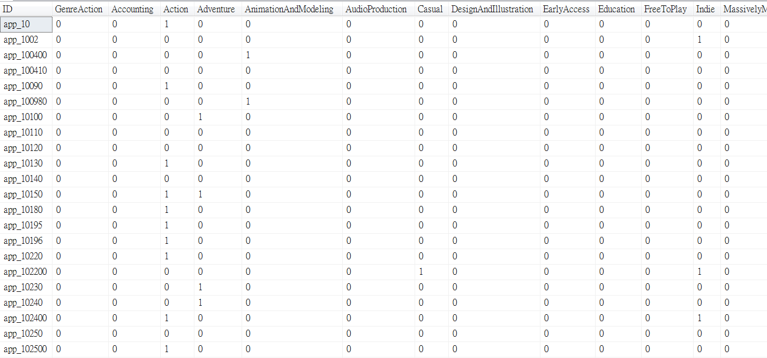
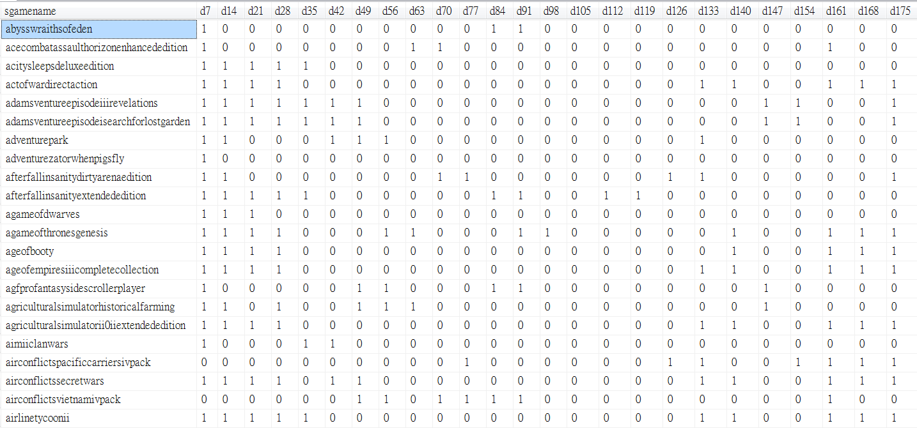
研究方法說明─Logistic Regression
分析遊戲標籤，是否影響特定時間區段的降價。
遊戲標籤(z)
(w)
第幾天特價(d)
d7~w0+w1z1+w0z2+w3z3+‧‧‧

Slide 38
研究方法說明─Logistic Regression
c7 <- step(glm(d7~Action+Casual+…,family=binomial,data=tempAnalysis))
AIC minimum
glm(formula = d7 ~ Adventure + Casual + EarlyAccess, family = binomial, data = tempAnalysis)
遊戲標籤:
Adventure + Casual + EarlyAccess
第7天特價

Slide 39
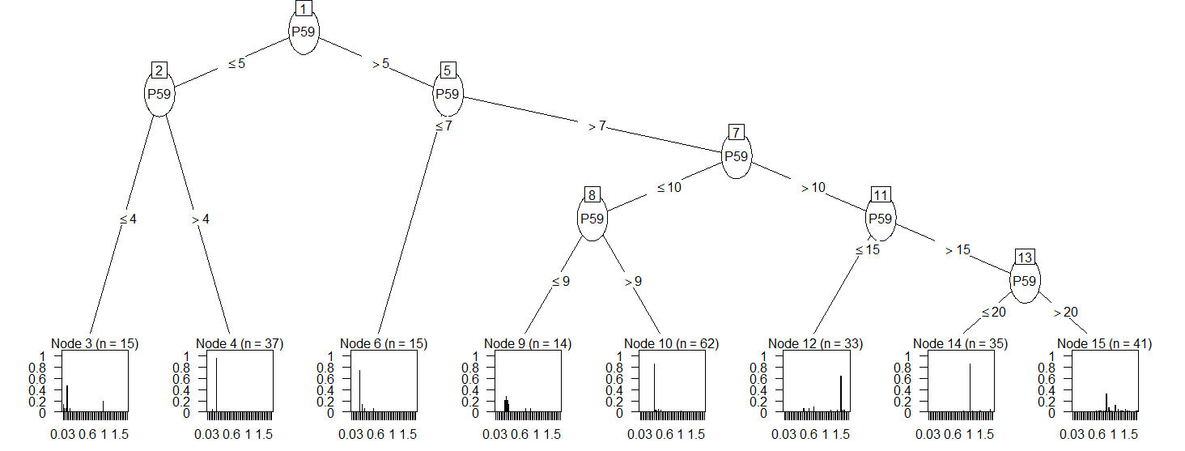
研究方法說明─TimeSeriesClassify
以各時間點的數值(歷史價格)作為依據，將時間序列(價格波動模式)以已知標籤(折扣)分類。
W

Slide 40
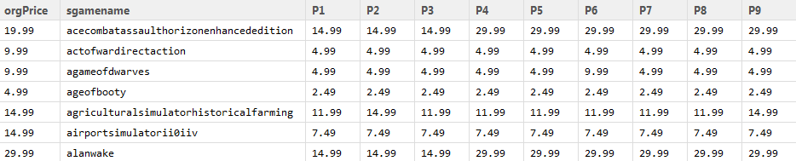
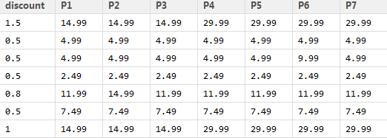
研究方法說明─TimeSeriesClassify

Slide 41
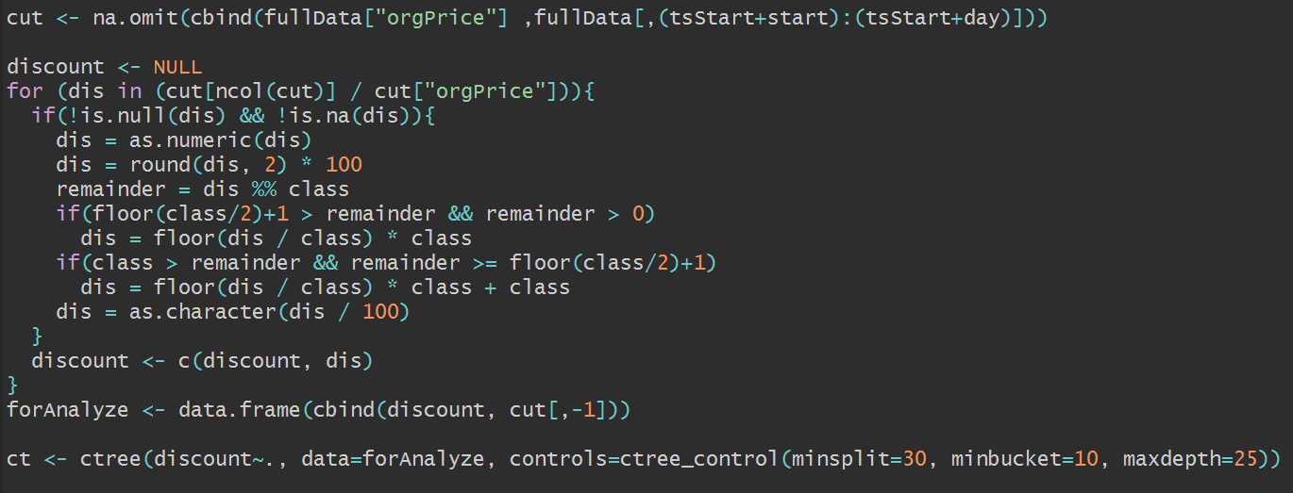
研究方法說明─TimeSeriesClassify
5

Slide 42
資料蒐集與儲存
系統架構
網頁設計
尋找可用資料
暫定研究方法
確認資料的欄位
資料庫建立
資料蒐集
流程使用工具
流程使用方法
視覺化呈現
網頁前後端設計
正式上線
系統建立
研究方法與程式實作
流程方法詳述
動機
定義問題
系統目標
系統功能
決策建議
方法實作及調整參數
程式撰寫
程式整併
資料分析自動化
資料庫ETL
資料分析方法
時間序列分群
邏輯式迴歸
時間序列分類

Slide 43
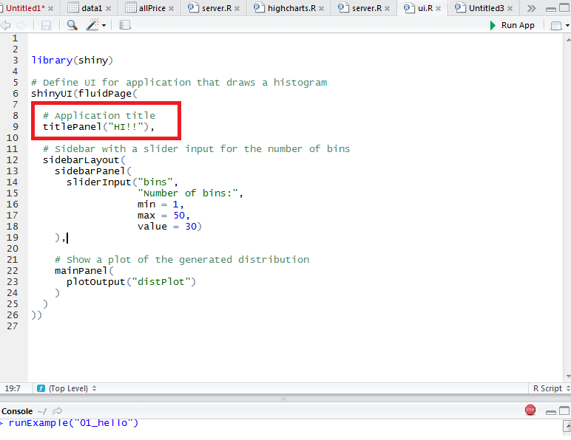
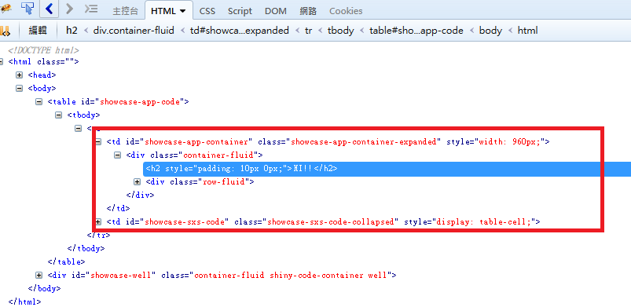
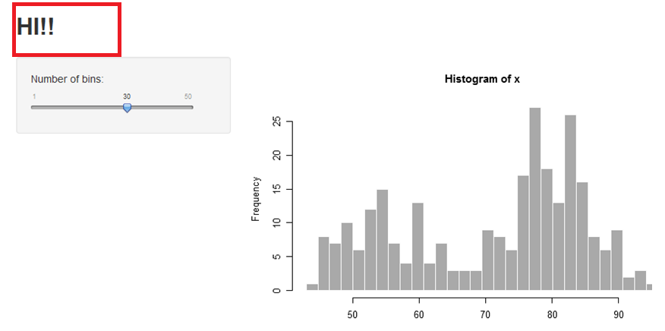
shiny

Slide 44
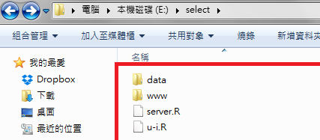
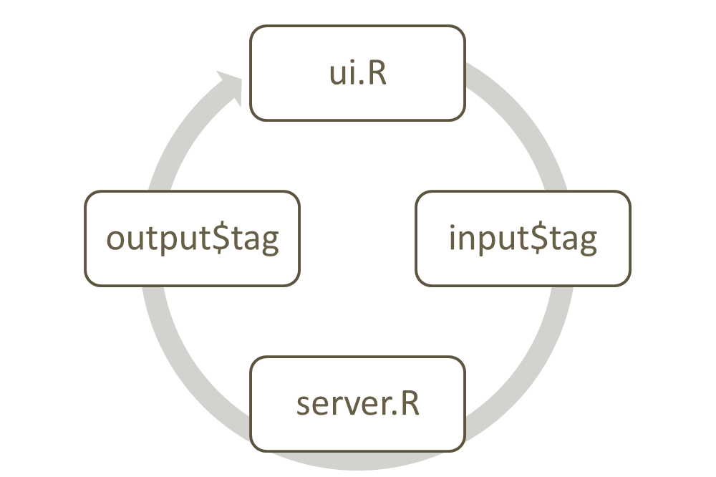
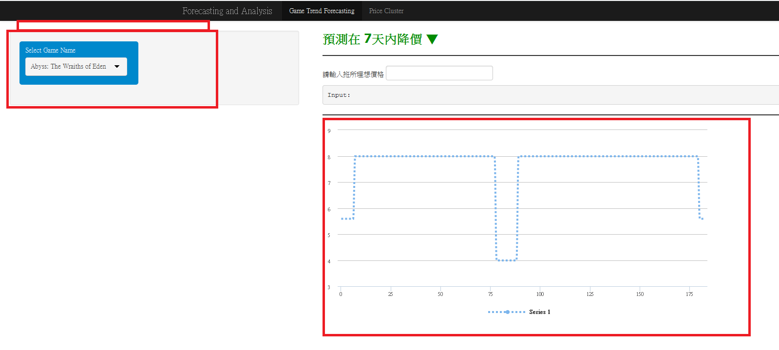
shiny
Event driven

Slide 45
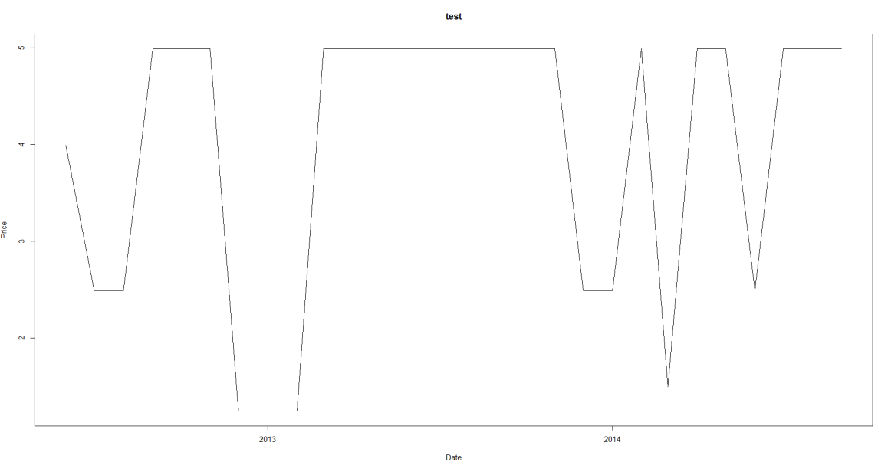
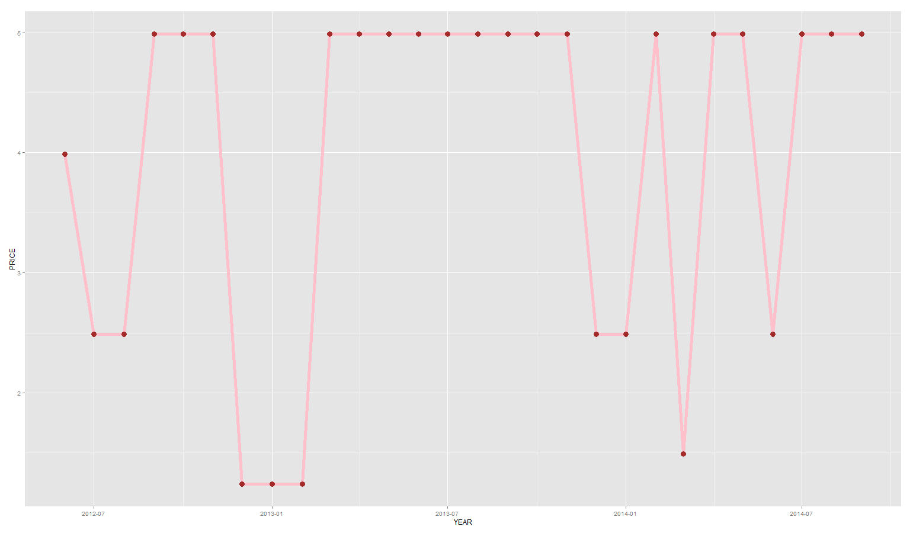
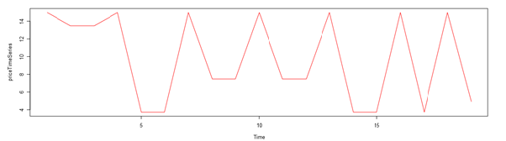
Tried methods
ts
zoo
ggplot2
D3 ? YanyiusePPT\line.html

Slide 46
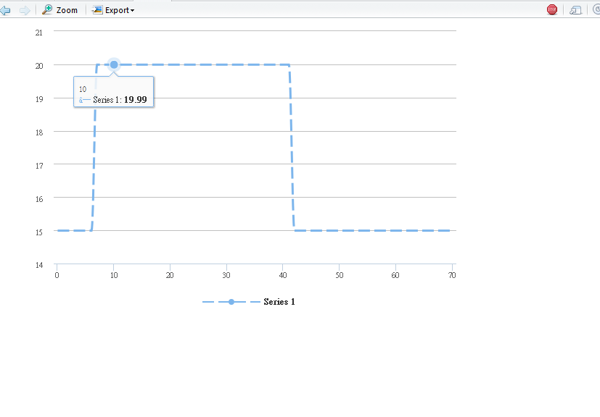
改用 rCharts
希望圖形能與user產生互動效果
注意安裝

Slide 47


作品展示
分析方法呈現
1
http://140.115.236.101:3838/analysisMD
作品呈現
2
http://140.115.236.101:3838/gamePredict
T

Slide 48
Thank you for Listening!

Slide 49
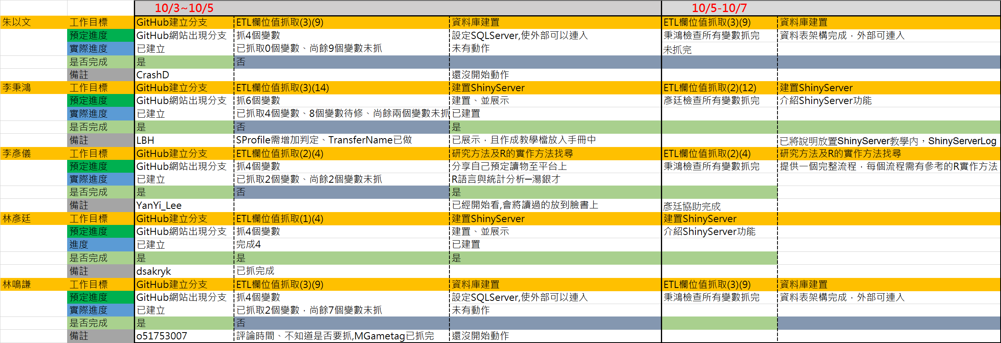
詳細分工表01

Slide 50
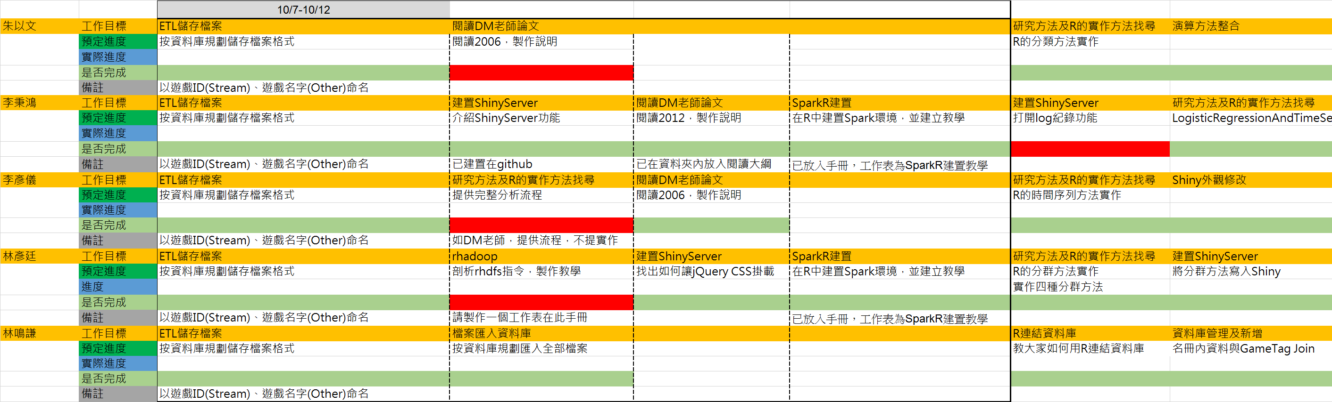
詳細分工表02

Slide 51
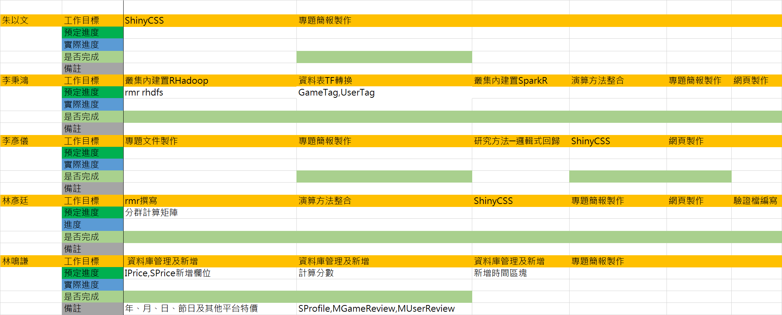
詳細分工表03

